Slide 1
第四章 正弦稳态电路的分析
§4-1 正弦信号基本概念◇
§4-2 正弦信号的相量表示法◇
§4-3 正弦电路的相量分析法◇
§4-4 正弦电路的功率◇
§4-5 三相电路的概念◇
§4-6 传输函数与滤波的基本知识◇
§4-7 RLC电路的谐振简介◇
本章重点：
正弦信号的相量表示法
正弦电路的相量分析法
X
Notes:
*

Slide 2
§4-1 正弦信号基本概念

Slide 3
内容提要
正弦信号的基本概念
正弦信号的有效值
正弦信号的相位差
X

Slide 4
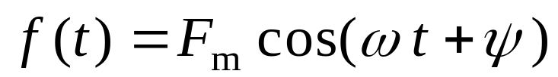
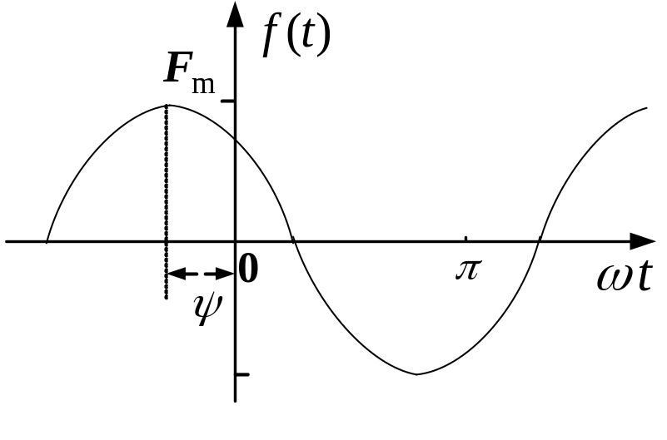
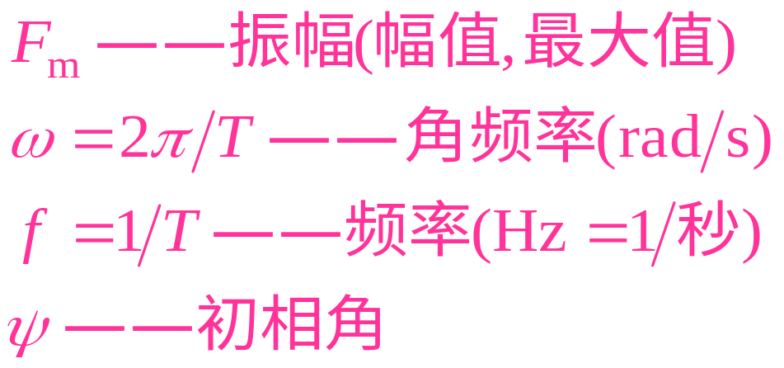
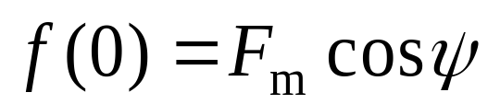
正弦信号的基本概念
正弦(sinusoidal)信号：随时间按正弦规律变化的信号。
时域表示：
离函数轴最近的最大值发生的时刻，其相位定义为初相角ψ，简称初相，其值在（±π）内。
初相角反映了正弦信号初始值的大小：
X
Notes:
使用正弦函数或余弦函数来描述正弦交流电。
由于两者只差90度的初相位，而一个正弦电路中的所有激励响应都是同频率的正弦量，所以在对一个问题的分析中，选用一种同名函数去表达所有的变量。因此，正弦信号既可用正弦函数，也可用余弦函数表示。本节，我们主要采用余弦函数表示正弦信号。
*

Slide 5
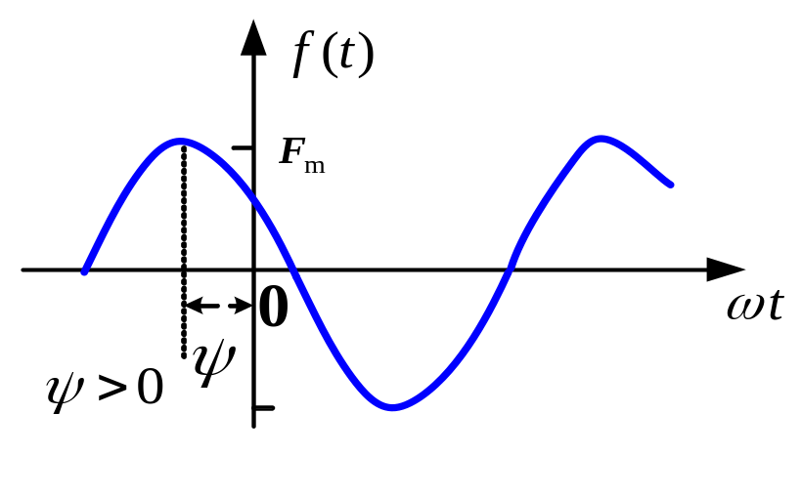
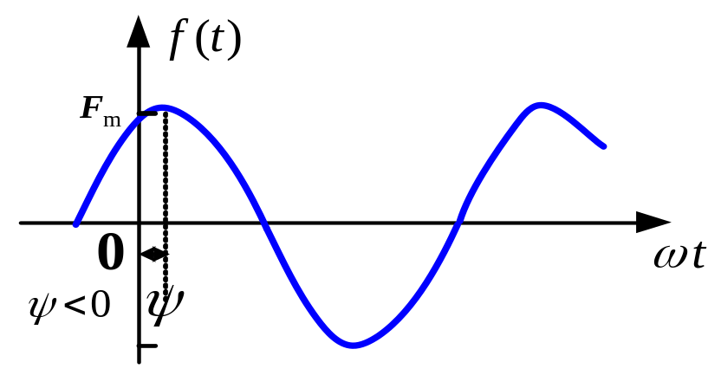
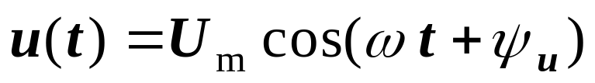
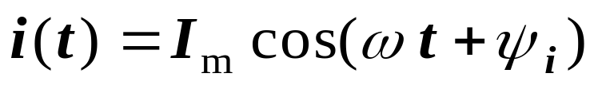
正弦信号的基本概念
振幅(amplitude)、频率(frequency)、初相(initial phase)称为正弦量的三要素。
ψ >0：最大值发生在原点之左。
ψ <0：最大值发生在原点之右。
正弦电压：
正弦电流：
返回
X

Slide 6

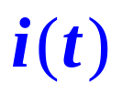
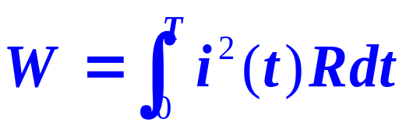
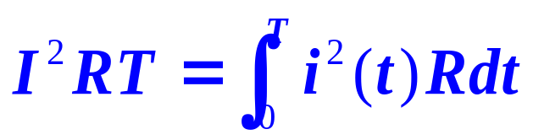
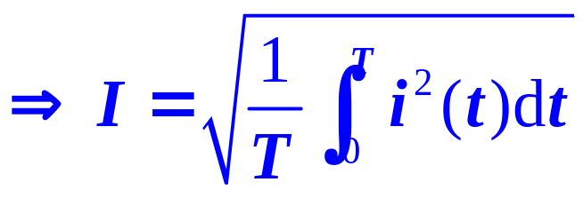
正弦信号的有效值
正弦信号的瞬时值，能不能表征其在一个周期内整体所起的作用？
电阻R在直流电流I作用下，时间T内消耗的能量：
电阻R在周期性交流电流 作用下，时间T内消耗的能量：
X
Notes:
正弦电压、电流瞬时值是随时间变化的，不同瞬时有不同的值。
瞬时值不能表征电压、电流信号在一个周期内整体所起的作用。
因此，为了表示电压、电流信号的做功能力及度量其大小，引入了有效值的概念。
*

Slide 7
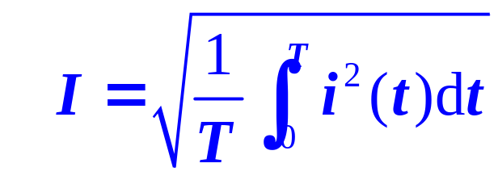

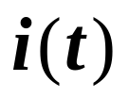
正弦信号的有效值
有效值(effective value)
（方均根值—root mean square value）
直流电流 的值定义为该周期性电流 的有效值。
周期性电流 的有效值等于周期性电流瞬时值的平方在一个周期内的平均值再取平方根，即方均根值。
X
Notes:
正弦电压、电流瞬时值是随时间变化的，不同瞬时有不同的值。
瞬时值不能表征电压、电流信号在一个周期内整体所起的作用。
因此，为了表示电压、电流信号的做功能力及度量其大小，引入了有效值的概念。
*

Slide 8
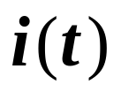
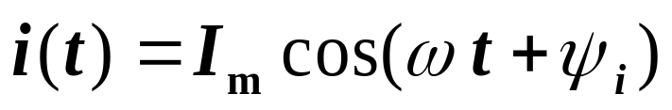
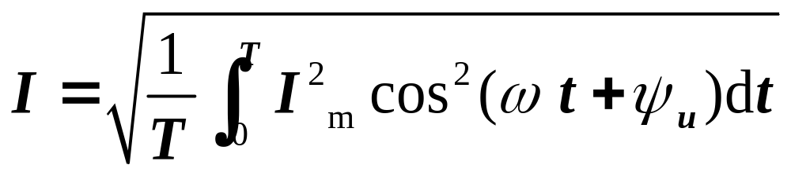
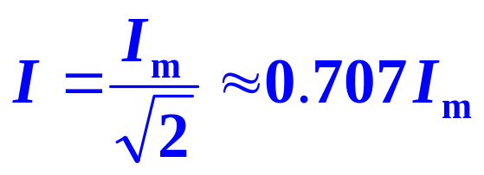
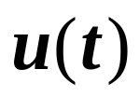
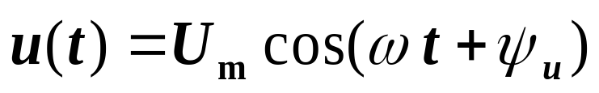
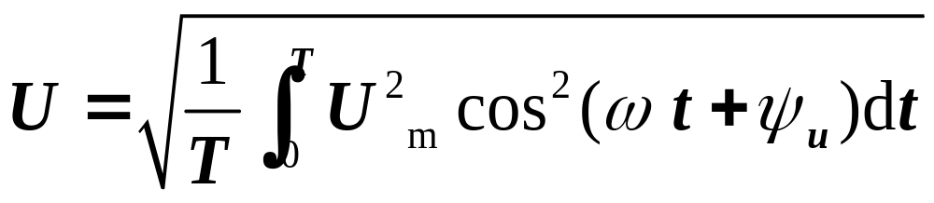
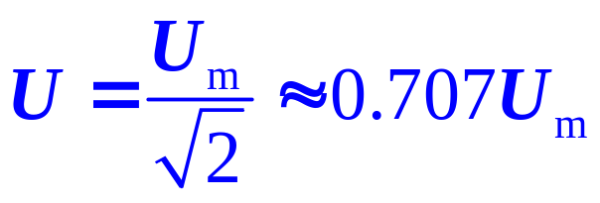
有效值与幅值的关系
正弦电流信号 的有效值
正弦电压信号 的有效值
任一正弦信号的有效值总为其振幅的0.707倍。
X
Notes:
工频交流电，电压220V，实际上是说工频正弦交流电压的有效值为220V。
在正弦电路的分析中，需要注意不同字体的同名符号，表示有关的不同概念。
周期信号的函数式用小写字母表示，其有效值用同名的大写字母表示。
*

Slide 9











常用电路变量符号表示
电路中的量 | 符号表示示例 | 符号说明
纯直流量 | ， | 变量名与角标都大写
纯交流量 | ， | 变量名与角标都小写
有效值 | ， 或者 ， | 变量名大写，或者变量名大写角标小写
相量 |  | 变量名大写，并头部带点
带直流分量的交流总量 | ， | 变量名小写，角标大写
返回

Slide 10
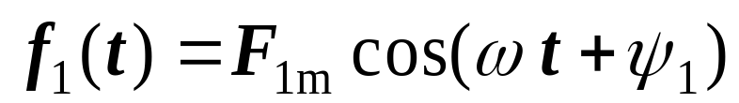
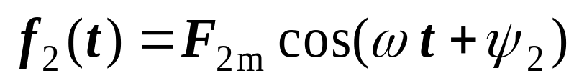
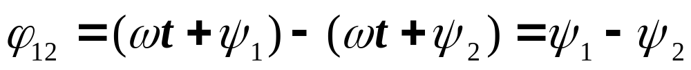

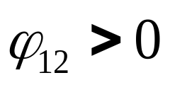
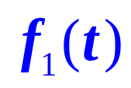
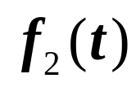
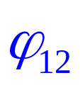
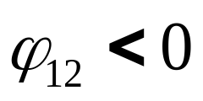
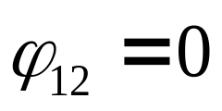
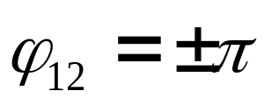
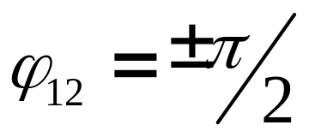
正弦信号的相位差
两个同频率的正弦量：
定义相位差 ：
超前 相位
滞后 相位
二者同相
二者反相
二者正交
X
Notes:
正弦电路中的所有激励响应都是同频率的正弦量。
所以它们的关系表现为幅度之间和相位之间的关系。
*

Slide 11
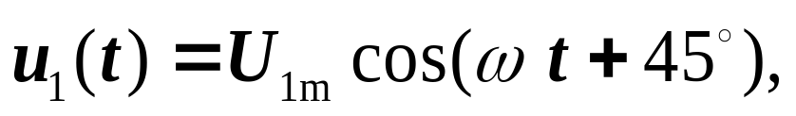
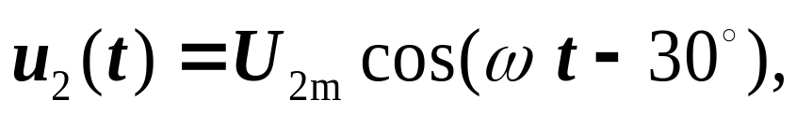
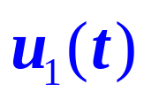
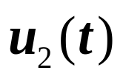
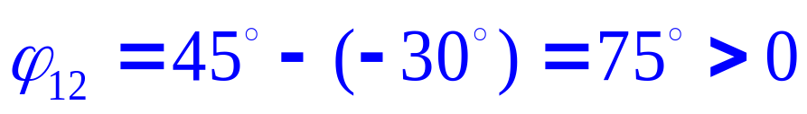
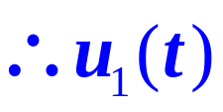

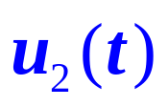
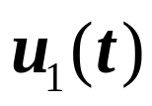
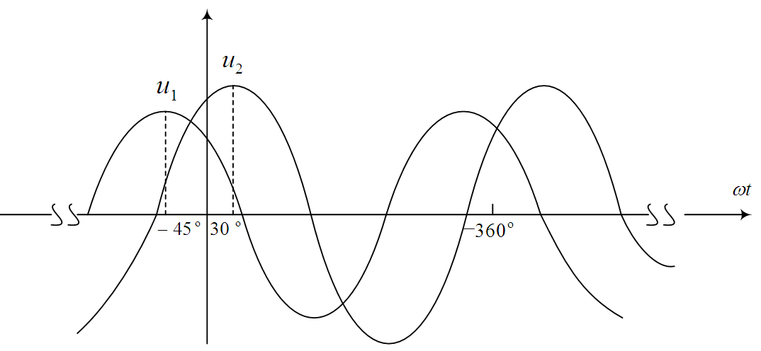
例题
已知某正弦电路中的电压
试说明二者的相位关系，并在一个坐标下画出波形，观察其相位关系。
解：
与 的相位差：
相位超前 相位
或 相位滞后 相位
返回
X

Slide 12
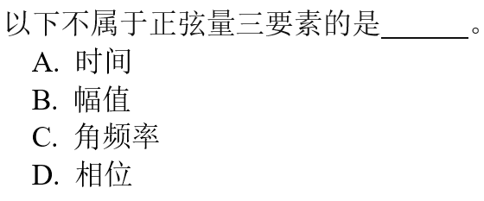

互动题

Slide 13
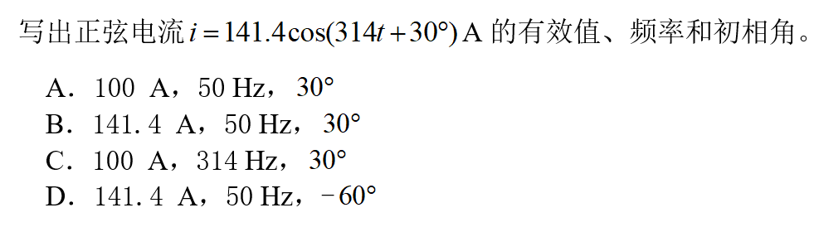
互动题
Notes:
欧米伽角速度除以2π等于频率

